Slide 1
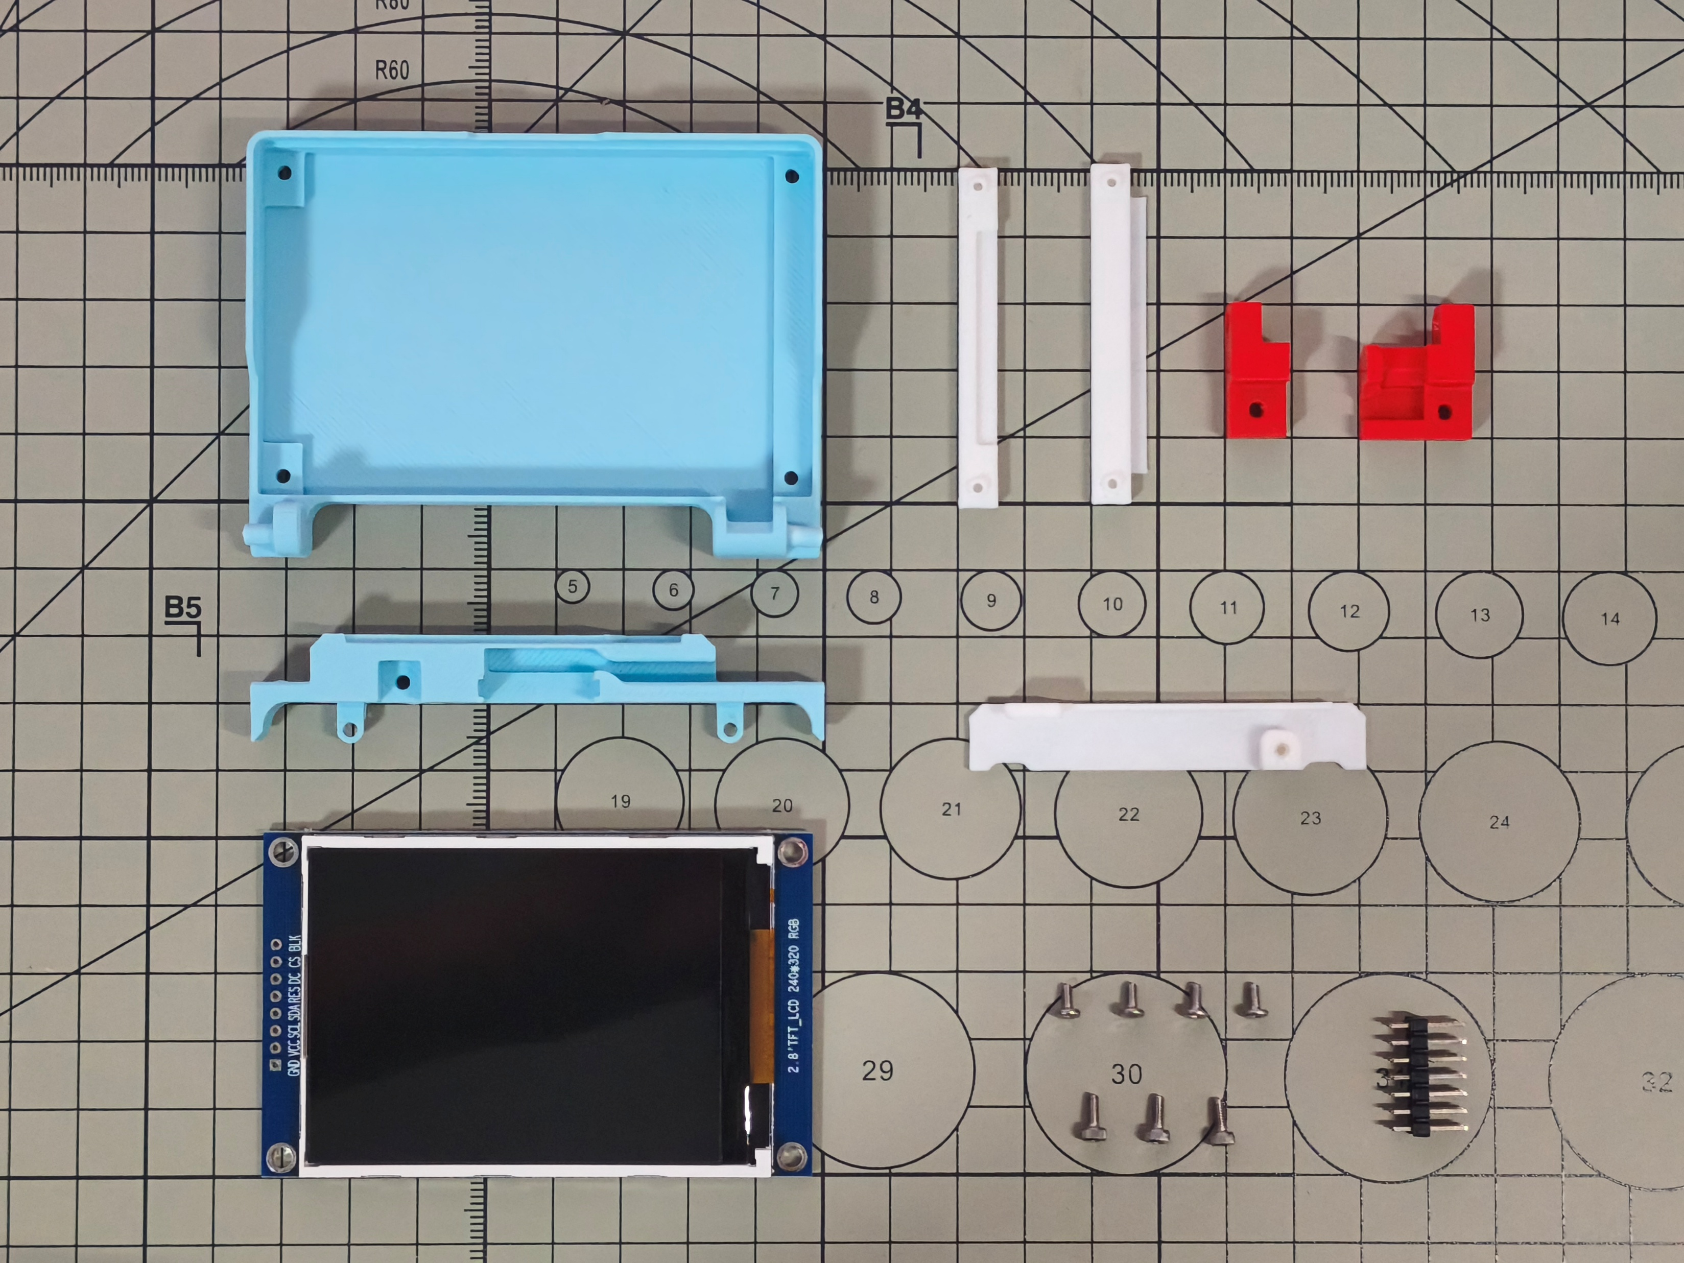
4
5
1
2
3
6
7
9
11
10
8

